Slide 1
Урок трудового обучения,
внеурочная деятельность 3 класс
Кукла – оберег
КОЛОКОЛЬЧИК
Автор работы: Аристова Галина Александровна
2015г.

Slide 2
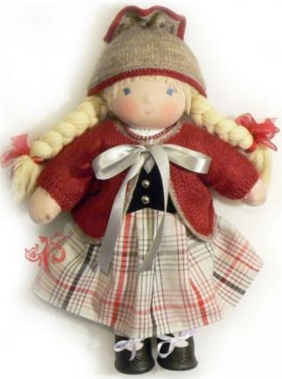
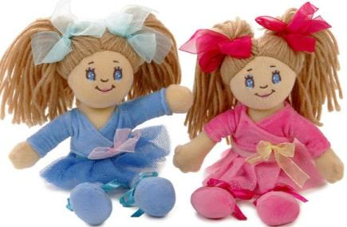
Речевая зарядка
Ку –ку – ку
Ла – ла – ла
Две куклы
Кукла Катя
У куклы косы

Slide 3
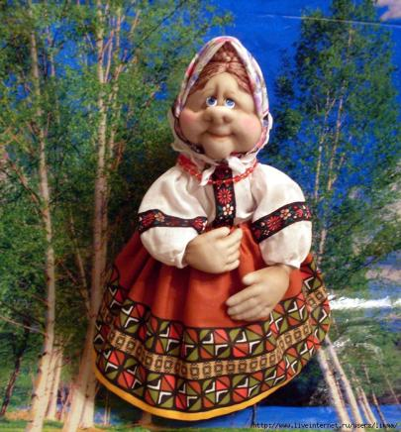
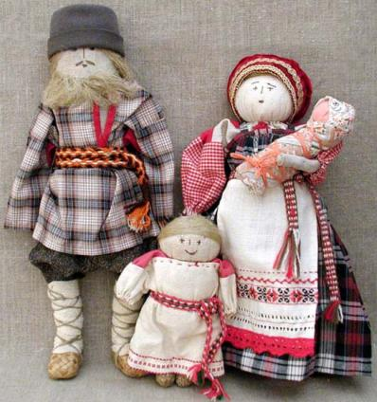
Какие бывают куколки

Slide 4
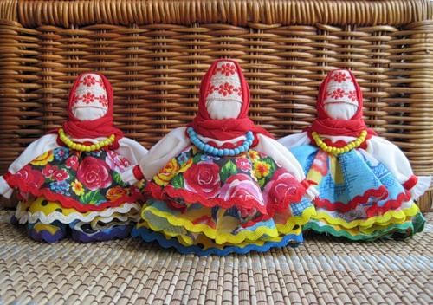
Будем изготавливать куколку
Это подарок мамам на 8 марта

Slide 5
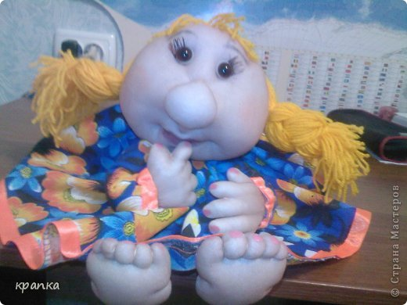
Физкультминутка
Любопытная Варвара
Смотрит влево,
Смотрит вправо,
Смотрит вверх,
Смотрит вниз,
Чуть присела на карниз,
А с него свалилась вниз!

Slide 6
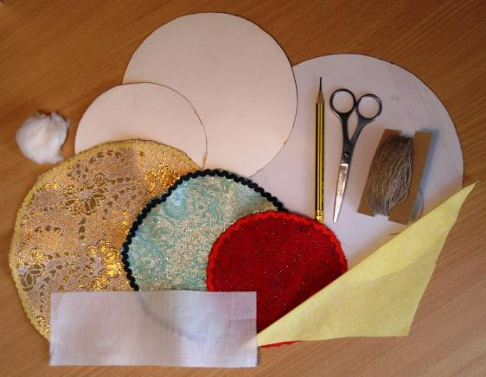
Для изготовления куклы вам понадобится:
Карандаш,
Ножницы,
нитки
Лекало
Кусочек
ваты
цветные
лоскутики

Slide 7
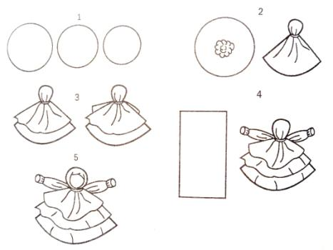
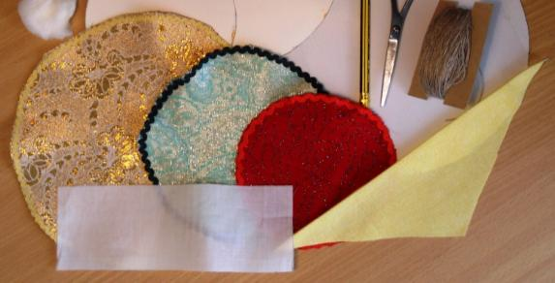
Инструкционная карта
1. Вырезать из разноцветных кусочков ткани три круга разных диаметров.

Slide 8
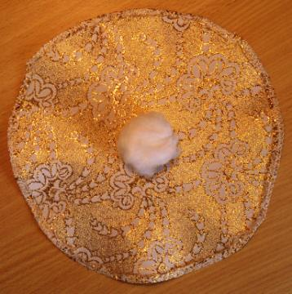
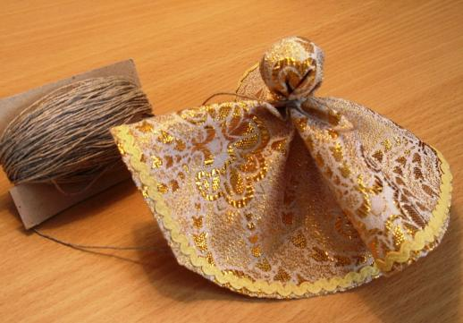
Инструкционная карта
2. В центр самого большого круга вложить вату и туго перемотать ниточкой.

Slide 9
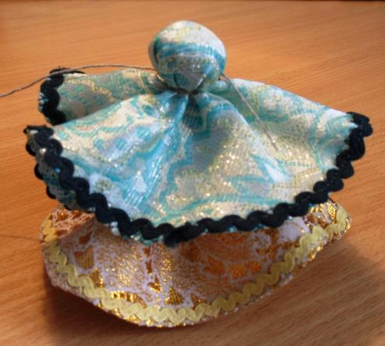
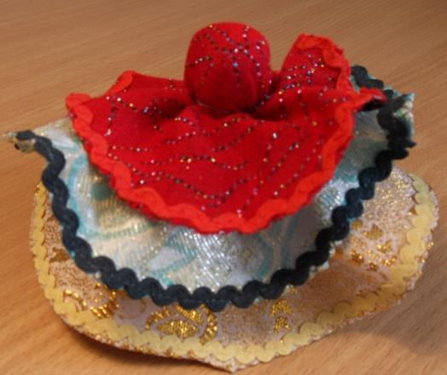
Инструкционная карта
3. Получившийся свёрток обернуть лоскутком меньшего диаметра и также плотно перевязать ниточкой. Таким же образом обернуть куколку самым маленьким лоскутком.

Slide 10
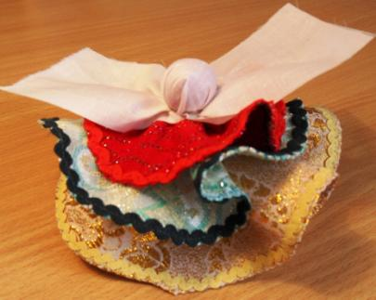
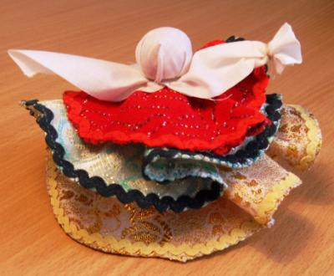
Инструкционная карта
4. Вырезать из белой ткани небольшой прямоугольник для лица и ручек. Туго перевязать шейку. Края белого лоскута завернуть на 1 см внутрь и перетянуть ниточкой, как манжеты.

Slide 11
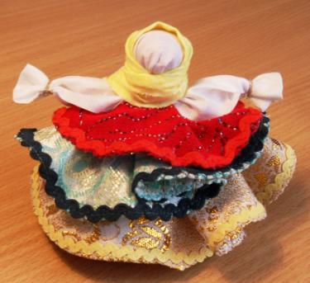
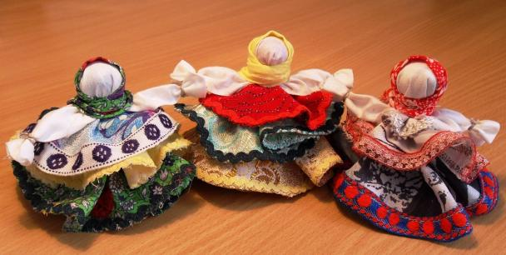
Инструкционная карта
5. Повязать нарядный платочек и куколка Колокольчик готова.

Slide 12
Используемые ресурсы:
http://s44.radikal.ru/i106/1003/1c/0142e536ae75.jpg - фон
http://img-fotki.yandex.ru/get/4313/msm2206-msm.15c/0_4235a_b8eef9a8_XL.jpg - разделитель
http://www.ldpr.ru/uploads_cached/23b74c139900a022b1e1557621cf98a6_700.jpg - Л. Рубальская
http://stat21.privet.ru/lr/0c29ec21d0842e2c8eb1237c1731011b - куклы 1
http://stat18.privet.ru/lr/0a2a6af7b89c692d49329654ebfa7640 - кукла 2
http://am-am.info/wp-content/gallery/00-single/rukukla.ru.jpg - семья (куклы) 3
http://img1.liveinternet.ru/images/attach/c/0/52/7/52007446_SDC12096.jpg - Ах, ты душечка! (кукла на чайник)
http://s45.radikal.ru/i108/0809/fa/c10c62d64cef.jpg - репродукция «Девочка с куклой»
http://cdn-nus-5.pinme.ru/pin-upload-static/photos/5854d6a26725c8f285d6b44305635122_b.jpg - малышок – голышок
http://img-fotki.yandex.ru/get/3607/pinigina.a/0_2c6fa_aada9faa_XL - кукла с косой
http://img0.liveinternet.ru/images/attach/c/2/71/413/71413716_SDC13381.jpg - Масленица
http://sumno.org.ua/media/images/galleries/2011/02/25/avtorski-lyalky-motanky-tetyany-bilokrylets-avtors/0068.jpg - Свадебная
http://img1.liveinternet.ru/images/attach/c/7/95/828/95828543_kukla9.jpg - Вепсская (Кормилка)
http://img-fotki.yandex.ru/get/5817/55854413.b5/0_757de_e79371e_L.jpg - Колокольчик (кукла)
Личные фотографии поэтапного изготовления куклы-оберега Колокольчик

